Slide 1

第四章

Slide 2
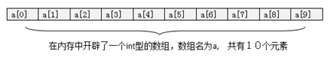
一维数组
数组是一群有序数据的集合。数组中的每一个元素都属于同一个数据类型。用一个统一的数组名和下标来唯一地确定数组中的元素。如下例：
int a[10];
它表示数组名为a，此数组共有10个int型元素，它们分别为a[0]，a[1]，a[2]，…，a[9]，请注意，Ｃ++语言中的数组的下标是由０开始的。
在C语言中，不能对数组的长度即大小作动态定义，但在C++语言中是允许动态定义数组大小的。例如：
int n;
cin>>n;
int a[n];

Slide 3
一维数组
//全局数组与局部数组
#include <iostream>
using namespace std;
int a[10];
int fun()//另一个函数体
{
a[0]=0;//a[]为全局数组，可以被调用
//b[0]=0; 错误的调用，因为b[]为局部数组
}
int main()
{
int i,b[10];
for(i=0;i<=9;i++)
cout<<a[i]<<' ';//输出的值均为0
cout<<endl;
for(i=0;i<=9;i++)
cout<<b[i]<<' ';//输出的值未知
system("pause");
return 0;
}

Slide 4
一维数组
//逆序输出数组元素值
#include <iostream>
using namespace std;
int main()
{
int i,a[10];
for(i=0;i<=9;i++)
a[i]=i;
for(i=9;i>=0;i--)
cout<<a[i]<<' ';
system("pause");
return 0;
}

Slide 5
一维数组
//逆序输出数组元素值
#include <iostream>
using namespace std;
int main()
{
int i,a[10];
for(i=0;i<=9;i++)
a[i]=i;
for(i=9;i>=0;i--)
cout<<a[i]<<' ';
system("pause");
return 0;
}

Slide 6
一维数组
//用数组来处理求Fibonacci数列问题。
#include <iostream>
using namespace std;
int main()
{
int i;
int f[20]={1,1}; //a[0]=1,a[1]=1,其余18个元素自动赋值为0
for(i=2;i<20;i++)
f[i]=f[i-2]+f[i-1];//依次递推
for(i=0;i<20;i++)
{
if(i%5==0)
cout<<endl;//５个数为一行
cout<<f[i]<<" ";
}
system("pause");
return 0;
}

Slide 7
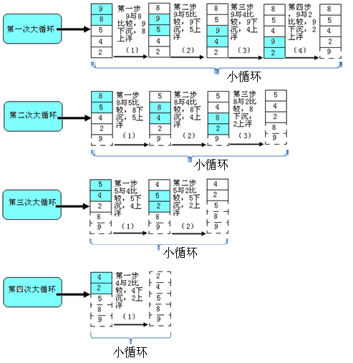
一维数组

Slide 8
一维数组
//用冒泡法对10个数排序（由小到大）
#include <iostream>
using namespace std;
int main()
{
int a[11],i,j,temp;
for(i=1;i<11;i++)
cin>>a[i];
cout<<endl;
for(j=1;j<=10-1;j++)//大循环共９次
for(i=1;i<=10-j;i++)//每个小循环的步数逐次递减
if(a[i]>a[i+1])//比较两数，如第１个大于第２个元素,则小数上浮,大数下沉
{ temp=a[i];a[i]=a[i+1];a[i+1]=temp;}
for(i=1;i<11;i++)
cout<<a[i]<<" ";//最后打印已排好序的数组
system("pause");
return 0;
}

Slide 9
一维数组
【上机实践】冒泡排序（sort.cpp/c/pas）
对无序的N个整数按从小到大的顺序排序，N≤100000。
【输入格式】
第一行为一个整数N，表示有N个整数。
第二行为N个无序整数，以空格间隔。
【输出格式】
输出N个从小到大排好序的整数，以空格间隔。
【输入样例】
5
3 2 1 4 5
【输出样例】
1 2 3 4 5

Slide 10
一维数组
【上机实践】冒泡排序变形一（sort1.cpp/c/pas）
有无序的N个整数，将其中所有偶数取出按从大到小的顺序排序，N≤100000。
【输入格式】
第一行为一个整数N，表示有N个整数。
第二行为N个无序整数，以空格间隔。
【输出格式】
输出N个从小到大排好序的整数，以空格间隔。
【输入样例】
5
3 2 1 4 5
【输出样例】
4 2

Slide 11
一维数组
课后练习：有100个无序实数，每20个数一组共分5组，每组中前10个采用升序排序，后10个采用降序排序，形如金字塔（中间最大向两侧依次递减）。

Slide 12
一维数组
【上机实践】冒泡排序变形二（sort.cpp/c/pas）
有无序的N个整数，用冒泡排序需要经过N-1遍加工，每一遍加工自下而上比较相邻两个数据，把较小者交换到上面。楚继光发现，当某一遍加工过程中没有数据交换，说明数据已经有序，无需进一步加工。为此，可对算法进行优化，试按从大到小的顺序排序，N≤100000。
【输入格式】
第一行为一个整数N，表示有N个整数。
第二行为N个无序整数，以空格间隔。
【输出格式】
输出N个从小到大排好序的整数，以空格间隔。
【输入样例】
5
3 2 1 4 5
【输出样例】
1 2 3 4 5

Slide 13
一维数组
【例题描述】冒泡排序的改进（sort. cpp/c/pas）
考虑上一道题的优化思想，继续优化，对无序的N个整数按从小到大的顺序排序。N≤100000。
【输入格式】
输入文件为sort.in，为N+1个数字，第一个数字为N，其他数字为各整数，以空格间隔。
【输出格式】
输出文件为sort.out，即从小到大排好序的整数，以空格间隔，注意最后一个数字末尾以空格结束，无回车符。
【输入样例】
5
3 2 3 1 5
【输出样例】
1 2 3 3 5

Slide 14
一维数组
//冒泡排序的改进法
#include <iostream>
using namespace std;
#define N 100000+1
int i,j,n,temp,lastchange;
int a[N+1];
int main()
{
cin>>n;
for(i=1;i<=n;i++)
cin>>a[i];
i=2;
while((i<n))
{
lastchange=n;//先设定这一轮扫描最后交换位置为n
for(j=n;j>=i;j--)//从后向前扫描
if(a[j]<a[j-1])
{
a[j]=a[j]^a[j-1];//两实数交换，此处用的是位运算
a[j-1]=a[j-1]^a[j];
a[j]=a[j]^a[j-1];
lastchange=j;//随时记录最后的变更位置
}
i=lastchange;
}
for(i=1;i<n;i++)//输出
cout<<a[i]<<' ';
cout<<a[n]<<'\n';
return 0;
}

Slide 15
一维数组
【例题描述】统计各数据个数（number.cpp/c/pas）
有0~20以内的整数N个，N不大于10万，计算出N的个数及不同数的个数，中间以空格间隔。
【输入格式】
输入文件为number.in，为N个数字，以空格间隔。
【输出格式】
输出文件为number.out，第一行为一个整数，即N的个数，第一行为不同数的个数。
【输入样例】
3 2 3 1 5
【输出样例】
5
0 1 1 2 0 1 0 0 0 0 0 0 0 0 0 0 0 0 0 0 0

Slide 16
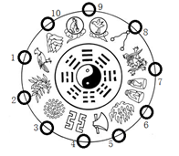
一维数组
【上机实践】神秘图案
神秘石碑的除式还原后，出现了一个神秘图案以及围在神秘图案外圈的编号为1~10的10个圆形按钮，如图4.3所示。破解神秘图案的方法是第一次按第1个按钮，第二次隔1个按钮按第3个按钮，第三次隔2个按钮按第6个按钮，第四次隔3个按钮按……，依此类推按1000次（按钮是可以反复按的）后，未按的按钮位置即为破解神秘图案的关键。试求出最后一次未按的按钮都有哪几个？

Slide 17
一维数组
【例题描述】求分数精确值
越是高阶的魔法，对数字的精确度要求就越高，现使用数组精确计算M/N(0<M<N≤100)的值。如果M/N是无限循环小数，则计算并输出它的第一循环节，同时要求输出循环节的起止位置(小数位的序号)。
【输入格式】
输入两个整数，即分子和分母。
【输出格式】
输出结果，如果是循环小数，输出循环节起始位置
【输入样例】
77 78
【输出样例】
0.9871794
是无限循环小数，从小数点后2位到7位。

Slide 18
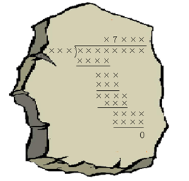
一维数组
【例题描述】除式还原2
魔法学院后山的神秘石碑上又幻化出一个除式如图4.5所示，算式中仅有一个数字7可见，其他打×的位置的数字全部被破坏了，请还原该除式。

Slide 19
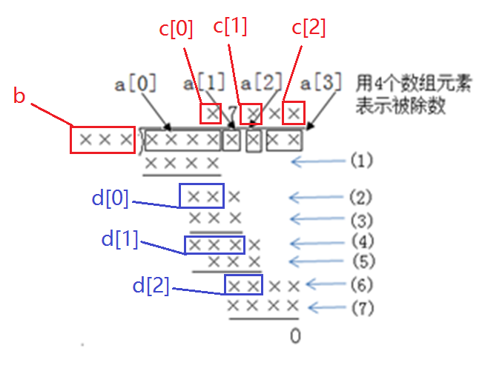
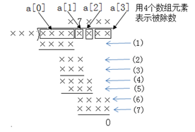
一维数组
被除数： 1010≤a[0]≤1377 0≤a[1]≤9
0≤a[2]≤9 0≤a[3]≤99
除数： 112≤b≤142
商： 8≤c[0]≤9 7≤c[1]≤8 8≤c[2]≤9
(2)的前两位： 10≤d[0]≤99
(4)的前三位： 100≤d[1]<b
(6)的前两位： 10≤d[2]≤99
(1)式部分积： b×c[0]>1000
(5)式部分积： 100<b×c[1]<1000

Slide 20
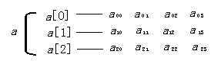
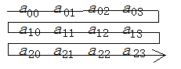
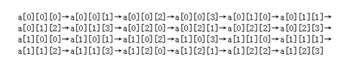
二维数组

Slide 21

二维数组
【例题描述】行列互换
如图4.10所示，魔法学院的学员在魔法阵形训练时有一个训练项目叫行列互换，即所有学员先站成一个n行m列的矩形，行列互换时，原先第n行第m列的学员就会站到第m行第n列的位置上。
试用二维数组编程模拟矩形的行列互换。

Slide 22
二维数组
【题目描述】最强魔法师
每一次魔法矩阵施魔法时，总是由矩阵中魔法力最强的魔法师率先发起，现有一个3行4列的矩阵，要求编程序找出其中魔法力最强的学员及所在的行号和列号。

Slide 23
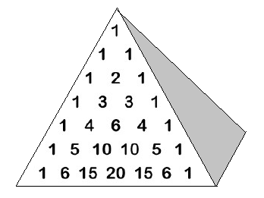
二维数组
【例题描述】杨辉三角
魔法世界保存有许多上古时代的建筑奇迹，例如图4.11所示的金字塔上刻着早在古代南宋数学家杨辉所著的《详解九章算法》一书中就已出现，后人称之为杨辉三角的一组数字，可以看出，杨辉三角是二项式系数在三角形中的一种几何排列。你可以找出其排列规律并编程打印出10行吗？

Slide 24
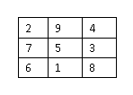
二维数组
【例题描述】神奇矩阵
上古时代除了金字塔外，还有同时代建成的巨石阵，其中一个巨石阵由九块巨石形成一个三行三列的矩形，研究表明，若根据巨石的重量从小到大按1到9的数字编号，这个巨石矩阵恰巧形成了一个神奇矩阵，所谓神奇矩阵即将1~9这九个数字排成三行三列，如图4.12所示，使其行列、对角线上三数之和均相同。这种排列方式在魔法释放中会产生神奇的作用，试编程输出所有神奇矩阵的排列方式。

Slide 25
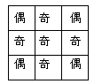
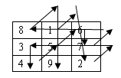
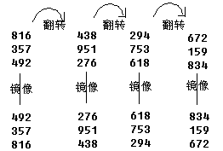
二维数组
其实根据奇偶性质，满足条件的只有以下一种情况，如图4.13所示。

Slide 26
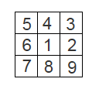
二维数组
【上机实践】蛇形矩阵（snake.cpp/c/pas）wikioi 1160
蛇形矩阵是一种防御性极强的魔法阵，其关键是将魔法力最弱的学员放在魔法阵的最里面，用数学方法来表示，即为取n行n列数字矩阵（其中n为不超过100的奇数），在矩阵中心从1开始以逆时针方向绕行，逐圈扩大，直到n行n列填满数字，图4.16所示的即为3行3列的蛇形矩阵，请输出该n行n列正方形矩阵以及矩阵的对角线数字之和。

Slide 27
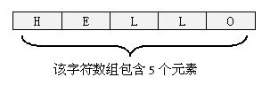
字符数组
用来存放字符数据的数组是字符数组。字符数组中的一个元素存放一个字符。如：
char c[5];
c[0]=’H’;c[1]=’E’;c[2]=’L’;c[3]=’L’;c[4]=’O’;其保存形式如图4.17所示。
字符数组的初始化方式如下：
char c[5]={‘H’,’E’,’L’,’L’,’O’};
如果提供的初值个数与预定的数组长度相同，在定义时可以省略数组长度，系统会自动根据初值个数确定数组长度。如：
char c[ ]={‘H’,’E’,’L’,’L’,’O’};
也可以定义和初始化一个二维字符数组，如：
char a[3][3]={{‘a’,’b’,’c’},{‘1’,’2’,’3’},{‘*’,’’,’’}};

Slide 28
动态数组
//开辟动态数组2
#include <iostream>
using namespace std;
int main()
{
int *a,n;
cin>>n;
a=new int[n];
for(int i=0;i<n;i++)
cin>>a[i];
for(int i=0;i<n;i++)
cout<<a[i]<<' ';
system("pause");
return 0;
}

